Slide 1
Prediksi Score Credit
Virtual Internship Experience
Rakamin – Home Credit Indonesia
Desy Pitriyani

Slide 2
Problem Statement
Skor kredit digunakan untuk memprediksi kemungkinan gagal bayar dan pinjaman kredit oleh applicant pada masa mendatang.
Secara umum, skor kredit didasarkan pada data historis keuangan dan data informasi terkait applicant. Dengan banyaknya applicant, menganalisis aplicant secara manual merupakan yang hal rawan akan kesalahan dan menghabiskan waktu (dan waktu adalah uang!). Dengan perkembangan teknologi, untungnya saat ini tugas tersebut dapat diotomatisasi oleh Machine Learning.

Slide 3
Goal and Objective
Machine Learning adalah aplikasi kecerdasan buatan (AI) yang memberikan sistem kemampuan untuk belajar dan meningkatkan secara otomatis dari pengalaman tanpa diprogram secara eksplisit dengan berfokus pada pengembangan program komputer yang dapat mengakses data dan menggunakannya untuk belajar sendiri.
Dalam prediksi skor kredit ini, kita sudah dapat menentukan target output apa yang diinginkan. Sehingga jenis Machine Learning yang akan digunakan adalah Supervised Learning atau pembelajaran yang diawasi. Output yang ingin dicapai dari prediksi skor kredit adalah kemungkinan antara sukses bayar dan gagal bayar (YES/NO) berdasarkan beberapa factor input. Metode prediksi yang cocok digunakan adalah metode prediksi yang menghasilkan output biner seperti Logistic Regression. Seiring dengan berkembangnya algoritma machine learning metode yang lebih prediktif seperti Boosting, Random Forest, dan Support Vector Machines juga dapat digunakan untuk prediksi skor kredit.

Slide 4
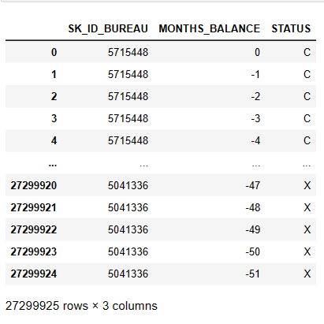
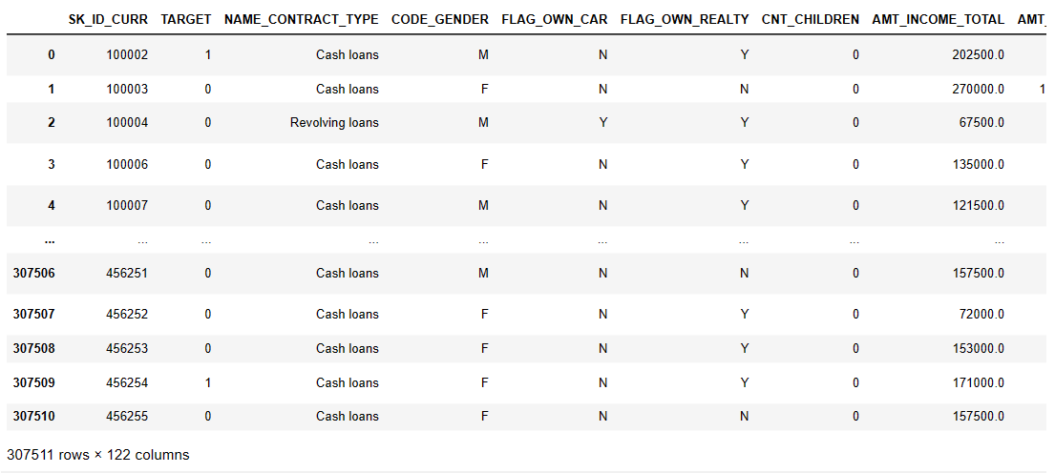
Raw Dataset
Dataset yang digunakan yaitu application_train yang terdiri dari 307512 baris dan 122 kolom
Dataset kemudian di merge dengan dataset bureau balance dengan spesifikasi kolom Months_balance dan Status untuk mengetahui riwayat hubungan applicant dengan perbankan
Dataset kemudian diproses dan dibersihkan

Slide 5
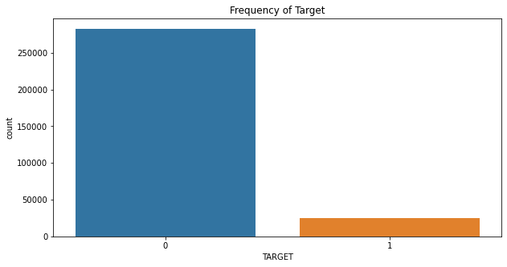
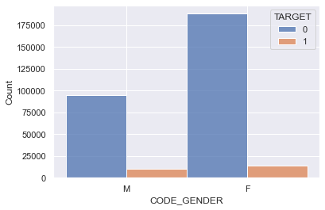
What Did We Get Here?
Frekuensi target banyak terdistribusi di 0 atau banyak penolakan dan memiliki proporsi yang tidak seimbang
Our applicant mostly female
Buat kampanye untuk lebih banyak menarik minat applicant laki-laki tanpa membuat applicant perempuan terasingkan
TARGET
0 : Bad score credit / Declined applicant
1 : Good score credit / Accepted applicant

Slide 6
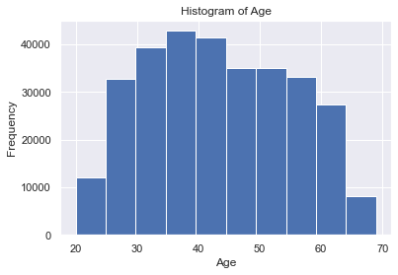
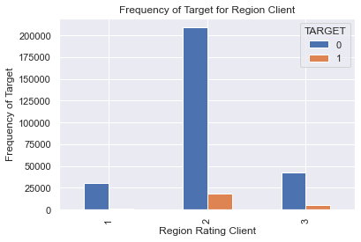
What Did We Get Here?
Dengan konsentrasi Applicant’s Age terbanyak berada pada rentang usia:
35 – 40 tahun
40 – 45 tahun
30 – 35 tahun
Perbanyak kampanye pasar untuk generasi muda (above 25th)
Dengan konsentrasi wilayah applicant terbanyak berada di wilayah 2
Perbanyak kampanye pasar untuk memperluas wilayah, khususnya wilayah 1 dan 3

Slide 7
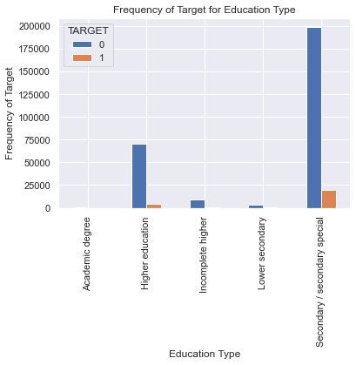
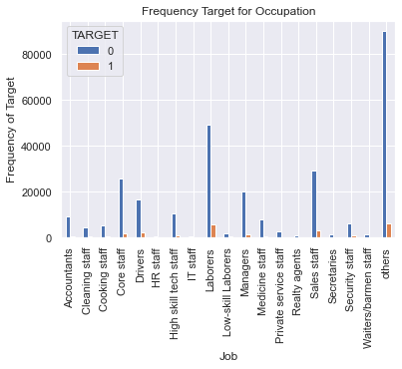
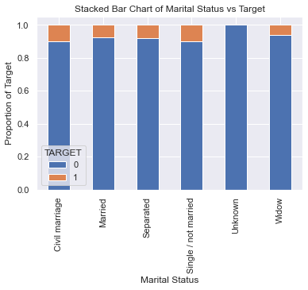
Frequency jenis applicant’s occupation terbanyak disumbang oleh pekerjaan:
‘Others’ (Income from Commercial associate, Maternity leave, & pensioner.
Laborers
Sales staff
Core Staf
Proporsi target 1 (good credit/diterima) lebih besar jika marital status applicant diketahui
Pendidikan applicant terbanyak berasal dari Secondary/ Secondary special & Higher Education

Slide 8
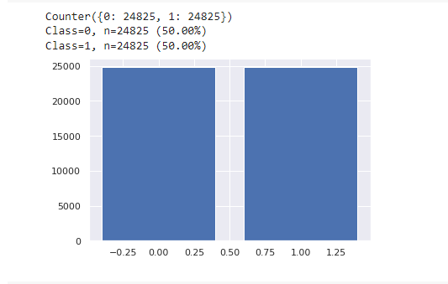
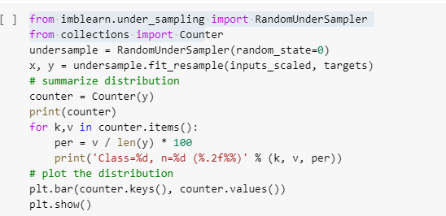
Before dive into the model
Data train dan data set yang digunakan di proses terlebih dulu dengan tahapan:
Cek missing values
Menyesuaikan tipe data
Explorasi data
Data cleaning & Feature Scalling
Cross-validation
Pembuatan model
Menyeimbangkan proporsi target dalam dataset dengan random undersampling : menghapus dataset yang berlebih

Slide 9
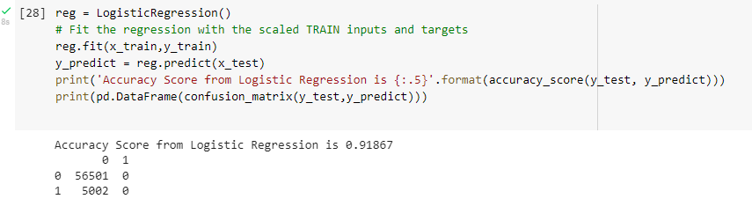
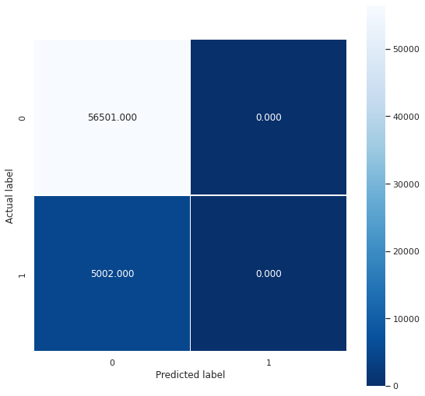
Machine Learning predictions
Confussion Matrix
Machine learning dengan model Regresi Logistik menghasilkan akurasi 0.91867 atau 91,867%.
Model dapat memprediksi 56.501 applicant dengan target 0 dan semua applicant dengan target 1 dengan benar.

Slide 10
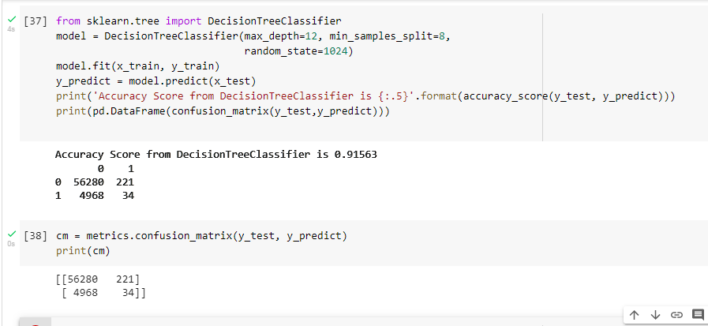
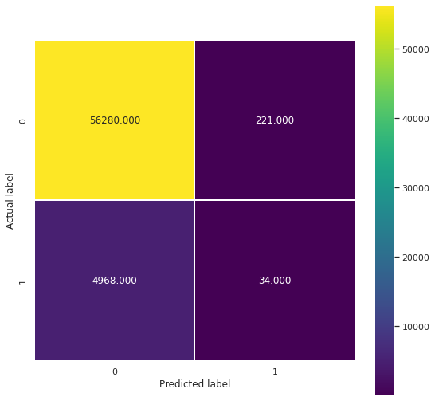
Recommendation
Recommend one or more of the strategies.
Summarize the results if things go as proposed.
What to do next.
Identify action items.
Machine learning dengan Model Decision Tree Classfifier menghasilkan akurasi prediksi sebesar 0.91563% atau 91,563%
Model dapat memprediksi 56.280 target bernilai 0 dan 34.000 target bernilai 1 dengan benar
Model Decision Tree kurang baik dalam memprediksi target bernilai 1

